Slide 1
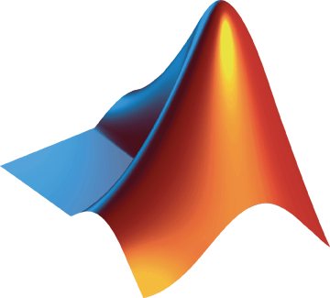
Parallel Computing with MATLAB
Shiran Golan
Application Engineer
shirang@systematics.co.il
Notes:
נעבור לנושא האחרון שלנו להיום – עיבוד מקבילי במטלב.
אם נוסיף עוד workers אולי נקבל ביצועים טובים יותר ואולי לא- תלוי באפליקציה – מזכירה את הגרף מההתחלה
Remember that there is overhead for parallel computing, so you want to be sure that what you are parallelizing takes enough time to warrant the overhead.
-מיקבול אוטומטי גם בפונקציות עיבוד תמונה, החל מ2008

Slide 2
Outline
Parallel Computing Overview
Parallel Computing Paradigm
- Multicore Desktops
- Cluster Hardware
Programming Parallel Applications
Using parfor Loops
Parallel Computing Beyond Parfor
Notes:
נתחיל בסקירה כללית של מה זה אומר עיבוד מקבילי, ואיך ניתן להשתמש בעיבוד מקבילי במטלב.
לאחר מכן נכיר את היכולות של מטלב עבור עיבוד מקבילי – על המחשב האישי עם מספר ליבות ועל קלאסטרים.
לאחר מכן נבחן 3 גישות שונות לביצוע עיבוד מקבילי - החל משימוש קל שלא דורש כמעט אף שינוי בקוד, ועד לשימוש בכלים מתקדמים עבור משתמשים שרוצים לנהל את העיבוד המקבילי בעצמם.
נדבר על לולאות מקביליות ונראה דוגמאות הממחישות כיצד ניתן לנצל את יכולות העיבוד המקבילי במטלב בקלות, וכיצד ניתן להרוויח מכך.
לבסוף, נדבר על יכולות מתקדמות יותר לביצוע עיבוד מקבילי.

Slide 3
Parallel Computing and Acceleration
Approach | Options | Learn more on MATLAB Documentation
Apply best coding practices | Preallocation Vectorization | Performance and Memory
Use explicit parallelism | CPU GPU Cluster | MATLAB Parallel Computing
Integrate with other languages | C C++ Fortran | MATLAB API for Other Languages
Notes:
אז כפי שגיל הציג בתחילת היום – ראינו שכאשר מדברים על האצת ביצועים במטלב ישנן כמה גישות:
- תכנות נכון ושימוש בטכניקות כמו וקטוריזציה והקצאת זיכרון – עליהן כבר דיברנו בהרחבה בהרצאה הראשונה היום.
- שימוש בעיבוד מקבילי הכולל עבודה עם GPU עליה דיבר רועי, וכן עבודה עם כוח עיבוד נוסף -יותר מעבדים, יותר ליבות והרחבה לעבודה על קלאסטרים.
- עבור קוד שלא ניתן למקבל, ניתן לחשוב בכיוון של אינטגרציה עם שפות אחרות כמו C או C++.
(קליק) נתמקד כעת בעבודה עם כלי העיבוד המקבילי במטלב לשם ניצול כוח מיחשוב נוסף להרצת הקוד.
Good parallel code starts with good serial code
Use Code Analyzer and timers (tic/toc)
Also consider using sparse arrays for memory savings
Maintain readability and maintainability
Try to speed up on the desktop first by using more hardware (parallel tools, for CPU and GPU)
Remember that there is overhead for parallel computing, so you want to be sure that what you are parallelizing takes enough time to warrant the overhead.
For code that could not be addressed with parallel tools, try integrating with other languages (perhaps there is legacy code that a colleague had)
When you are ready to scale further, your desktop work can be extended to the cluster.
[There is a great article from Roy Lurie http://www.hpcwire.com/hpcwire/2008-08-28/ecosystems_are_messy-1.html
Read the article for proper context!
“…ability for users to annotate the algorithm with additional information that will act as guides and input to the underlying execution engine in order to achieve optimal performance for a particular architecture.
…With an annotated approach, the same algorithm can be rendered to run on a single core CPU, a multicore shared memory system, a cluster or some specialized accelerator, for optimal performance.”]

Slide 4
Why Parallel Computing?
Why parallel computing?
Need faster insight into your data
Computing infrastructure is broadly available (multicore desktops, clusters, gpus)
Why parallel computing with MATLAB?
Accelerate workflows with minimal code changes
Focus on engineering and research, not computation
Notes:
אז למה בכלל לבצע עיבוד מקבילי? מה זה נותן לנו?
בעולם שלנו אנחנו רוצים תוצאות כמה שיותר מהר, העגלה נוסעת ואנחנו לא רוצים להשאר מאחור. יש לנו כוח מיחשוב שהולך ומתחזק עם הזמן ואנחנו יכולים לנצל אותו כדי להאיץ ולקבל תובנות מהמידע שאנחנו אוספים מהר יותר.
למה לעשות עיבוד מקבילי במטלב?
במטלב אנחנו יכולים לעבור מקוד שרץ באופן סיריאלי לקוד מקבילי במהירות עם מעט מאוד שינויים בקוד, ולפעמים בלי שינויים בכלל.
זה מאפשר לנו להקדיש את הזמן למחקר ופיתוח הנדסי ולא להתעסק בפן התיכנותי על מנת למקבל את הקוד שלנו.
Discuss why Cleve invented MATLAB. Our goal is to do the same for parallel computing.
Example: tic, for aa = 1:10, pause(.5), end, toc
tic, parfor aa=1:10, pause(.5), end, toc
web(fullfile(docroot, 'distcomp/functionlist.html'))
http://www.mathworks.com/help/releases/R2016a/distcomp/functionlist.html
What’s the need for Parallel Computing you might ask or what’s the motivation for it ?
The size of the problems we need to solve is increasing and there’s a growing need to gain faster helping bring products to market quickly. And this need exists for engineers and researchers across multiple Industries and Applications !
Another motivation is simply the fact that hardware is becoming powerful- Modern computers, even laptops, are parallel in architecture with multiple processors/cores. Access to GPUs, cluster of computers or even cloud computing infrastructure is becoming common.
However the challenge lies in the fact that you need software to utilize the power of this hardware and hence parallel computing expertise is a requirement
How do MathWorks Parallel Computing Tools help ?
Enables Engineers, scientists and researchers like yourself leverage the computational power of available hardware without the need to be a parallel computing expert
Accelerate your workflows with minimal changes to your existing code
Allow you to seamlessly scale your applications and models from your Desktop to clusters in your organization or on the cloud if you need access to more computational power/memory
Let’s look at some examples of customer across multiple industries who have been using MathWorks parallel computing tools and why they chose parallel computing
"If you were plowing a field, which would you rather use: Two strong oxen or 1024 chickens?“ Seymour Cray

Slide 5
Utilizing Additional Processing Power
Built-in multithreading
Automatically enabled in MATLAB since R2008a
Functions such as : fft, eig, svd, sort, etc.
Leverage multicore CPUs
Parallel Computing Tools
High-level constructs let you parallelize MATLAB applications
For a variety of applications
Leverage CPUs, GPUs, and scale to clusters and clouds
Notes:
לפני שנרחיב את הדיבור על עיבוד מקבילי, אני אזכיר שמטלב הוא כבר multithreaded כך שאם אתם מבצעים חישובים מתחום האלגברה הלינארית או משתמשים בפונקציות כמו fft או sort – מטלב כבר ממקבל את הקוד שלכם באופן אוטומטי ומאפשר ניצול של מעבדים מרובי ליבות.
אנחנו נדבר על explicit multithreading , כלומר עיבוד מקבילי מעבר למה שמטלב עושה באופן אוטומטי, ונראה איך לעבוד מקוד סיריאלי לקוד מקבילי.
(ספריות האלגברה הלינארית עליהן מטלב מתבסס BLAS ו-LAPACK הן Multithreaded. )
Multiple processors or cores will be considered for implicit multithreading as long as they are on the same system and share the memory on that system
https://www.mathworks.com/discovery/matlab-multicore.html
Run MATLAB on multicore and multiprocessor machines
MATLAB® provides two main ways to take advantage of multicore and multiprocessor computers. By using the full computational power of your machine, you can run your MATLAB applications faster and more efficiently.
Built-in Multithreading
Linear algebra and numerical functions such as fft, \ (mldivide), eig, svd, and sort are multithreaded in MATLAB. Multithreaded computations have been on by default in MATLAB since Release 2008a. These functions automatically execute on multiple computational threads in a single MATLAB session, allowing them to execute faster on multicore-enabled machines. Additionally, many functions in Image Processing Toolbox™ are multithreaded.
Parallelism Using MATLAB Workers
You can run multiple MATLAB workers (MATLAB computational engines) on a single machine to execute applications in parallel, with Parallel Computing Toolbox™. This approach allows you more control over the parallelism than with built-in multithreading, and is often used for coarser grained problems such as running parameter sweeps in parallel.
With programming constructs such as parallel for-loops (parfor) and batch, you can write parallel MATLAB programs with minimal programming effort. Several other products including Optimization Toolbox™, Statistics and Machine Learning Toolbox™, and Simulink Coder™ offer built-in parallel algorithms that work with Parallel Computing Toolbox. These algorithms let you distribute computations across available parallel computing resources without writing any parallel code.
Unlike with multithreaded computations, you can scale parallel applications that use MATLAB workers beyond a single machine to a computer cluster or grid using MATLAB Distributed Computing Server™.

Slide 6
Outline
Parallel Computing Overview
Parallel Computing Paradigm
- Multicore Desktops
- Cluster Hardware
Programming Parallel Applications
Using parfor Loops
Parallel Computing Beyond Parfor
Notes:
נכיר את היכולות של מטלב עבור עיבוד מקבילי – נתחיל בעבודה על המחשב האישי כלומר שימוש במעבד עם מספר ליבות

Slide 7
Parallel Computing Paradigm Multicore Desktops
Multicore Desktop
MATLAB Desktop
(client)
Core 1
Core 2
Worker
Worker
Core 5
Core 6
Worker
Worker
Notes:
אז איך מתבצע עיבוד מקבילי על גבי המחשב האישי שלנו?
יש לנו את המטלב שלנו, נתייחס אליו כ-client, זו אפליקצית הדסקטופ שכולנו מכירים ורגילים לראות כשמעלים את המטלב.
כלי ה-paraller processing מבוססים על שימוש בMATLAB workers – אלה מנועי חישוב של מטלב, אפשר לחשוב עליהם כעוד סשנים של מטלב ללא הדסקטופ הנמצאים על גבי ליבות במחשב.
אוסף של workers נקרא parallel pool, והם יכולים לתקשר אחד עם השני ועם הclient.
הclient מבצע מאחורי הקלעים חלוקה של החישובים או המשימות ומקצים אותם לworkers שונים על מנת לבצע את החישובים במקביל.
כשאנחנו אומרים עיבוד מקבילי אנחנו מתכוונים להפעלה של הworkers האלה,
וכלי הparallel computing של מטלב מאפשרים לשלוט במיקבול על מנת לנצל באופן מיטבי את משאבי החישוב.
Our parallel computing products are based on the concept of using MATLAB Workers – these are MATLAB Computational Engines or simply think of them as MATLAB sessions (without the Desktop) associated with the cores of your multicore desktop machine. A collection of these workers with inter-process communication is what we call a parallel pool.
Under the hood the parallel computing products divide the tasks/computations/simulations and assigns them to these workers in the background – enabling the computations to execute in parallel.
Parallel computing with the parallel computing products provides you programming contructs that allow you greater control over the parallelism – greator control over the how you leverage your hardware resources.
Multithreading ( Optional depending on audience – Some customers get confused)
This is different from Multithreading which was automatically enabled in MATLAB since R2008a.
Linear algebra and numerical functions such as fft, \ (mldivide), eig, svd Singular value decomposition , and sort are multithreaded in MATLAB.
Additionally, many functions in Image Processing Toolbox™ are multithreaded.
So if your code uses any of these functions, they automatically execute on multiple computational threads in a single MATLAB session, allowing them to execute faster on multicore-enabled machines. However, you do not have any control on multithreading.
From stackoverflow:
Parallelism is a general technique of using more than one flow of instructions to complete a computation. The critical aspect of all parallel techniques is communicating between flows to collaborate a final answer.
Threading is a specific implementation of parallelism. Each flow of instructions is given it's own stack to keep a record of local variables and function calls, and communicates with the other flows implicitly by shared memory.
Parallel programming means using a set of resources to solve some problem in less time by dividing the work.
The issue with the processor load has a connection with parallel programming in the sense that parallel programming aims to keep all computational elements as busy as possible.
Parallel programming extends well beyond multithreading and can take place among processes running on the same machine or on different machines.

Slide 8


Embarrassingly or Explicit Parallelism: Independent Tasks or Iterations Parallel for loops
Ideal problem for parallel computing
No dependencies or communications between tasks
Examples: parameter sweeps, Monte Carlo simulations
Worker
MATLAB
Desktop (Client)
Worker
Worker
Time
Time
Notes:
בעיות עם סיבוכיות חישוב גבוהה בגלל ריבוי משימות/איטרציות/סימולציות, כמו לדוגמא סימולציות מונטה קרלו או אנליזה פרמטרית, הן בעיות אידיאליות למיקבול ובדרך כלל הכי נוח להשתמש בלולאות for מקביליות במקרים האלה.
If you are dealing with problems that are computationally intensive and are just taking too long because there are multiple tasks/iterations/simulations you need to execute to gain deeper insight → these are ideal problems for parallel computing and the easiest way to address these challenges is to use parallel for loops.
Real-world examples of such problems are parameter sweeps or Monte Carlo simulations.
For example, lets say you have 5 tasks to be completed - If you run these in a FOR loop, they run serially one after the other – u wait for one to get done, then start the next iteration– However if they’re all independent tasks with no dependencies or communication between individual iterations – you can distribute these tasks to the MATLAB workers we spoke about – multiple tasks can execute simultaneously → you’ll maximize the utilization of the cores on your desktop machine and save up on a lot of time !

Slide 9
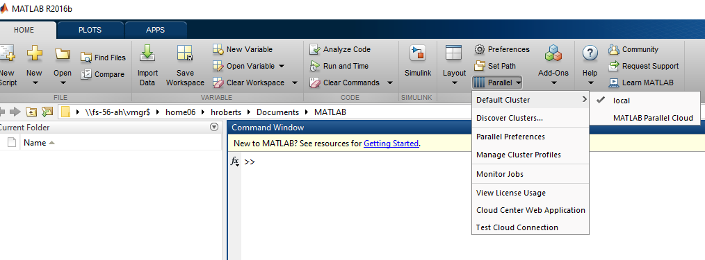
Parallel Computing Toolbox (PCT)
Enables explicit use of multi-core processors
Provides high-level tools and infrastructure for:
creation and monitoring of jobs
allocating hardware resources
Provides a bridge to cluster hardware
Notes:
כדי לבצע עיבוד מקבילי באופן מפורש במטלב אנחנו צריכים את הparallel computing toolbox.
הtoolbox מכיל סט שלם של כלים המאפשרים לנצל כוח עיבוד נוסף כמו ליבות נוספות במחשב או מעבד GPU, לנהל תהליכי עיבוד מקבילי בקוד שלנו.
לאחר מכו, נוכל ולקחת את אותו קוד שביצענו איתו עיבוד מקבילי בסביבה הלוקלית ולהשתמש בו גם על גבי קלאסטרים.

Slide 10
Outline
Parallel Computing Overview
Parallel Computing Paradigm
- Multicore Desktops
- Cluster Hardware
Programming Parallel Applications + Example
Using parfor Loops + Example
Parallel Computing Beyond Parfor

Slide 11
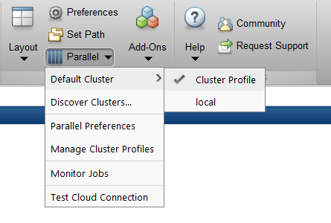
Parallel Computing Paradigm Cluster Hardware
Cluster of Computers
Core 1
Core 2
Core 1
Core 2
Worker
Worker
Worker
Worker
Core 5
Core 6
Core 5
Core 6
Worker
Worker
Worker
Worker
Core 1
Core 2
Core 1
Core 2
MATLAB Desktop
(client)
Worker
Worker
Worker
Worker
Core 5
Core 6
Core 5
Core 6
Worker
Worker
Worker
Worker
Notes:
לעיתים הבעיות או האתגרים איתם אנחנו מתמודדים דורשים כוח חישוב או זיכרון הגדולים ממה שזמין על גבי מחשב אישי עם מעבד multicore יחיד.
ניתן לבצע scale-up ולהוסיף גישה לכוח חישוב וזיכרון של מספר מחשבים נוספים ב- cluster של הארגון או בענן.
(קליק) כשאומרים scale-up הכוונה היא כי הworkers ממוקמים על גבי cluster של מחשבים ולא על גבי ליבות המחשב האישי שלנו.
ללא תלות מיקום הworkers, אנחנו ממשיכים לעבוד במטלב המקומי שלנו וממשיכים לכתוב את הקוד כמו שאנחנו רגילים, ומטלב הוא זה שמנהל את התשתית של העיבוד המקבילי בשבילנו.
בדרך כלל נתחיל לעבוד במחשב האישי ונבנה פרוטוטייפ שמנצל את הליבות במחשב שלנו, ולאחר מכן נעבור לסביבת cluster עם מעט מאוד שינויים או ללא שינויים בכלל.
The problems or challenges you work on might need additional computational resources or memory than what is available on a single multicore desktop computer
You can also scale up and access additional computational power or memory of multiple computers in a cluster in your organization or on the cloud. When we say scale up it essentially means that your pool or workers are now located on the cluster computers instead of the cores of your desktop computer. Irrespective of where your pool of workers are, your interface remains in the MATLAB Desktop. We’ve separated the algorithm from the infrastructure so you can write your code as you always do.

Slide 12
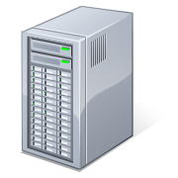
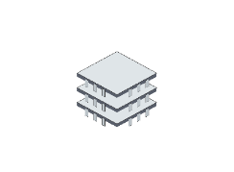
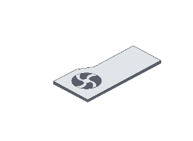
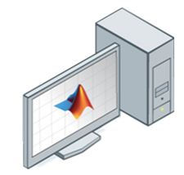
Scale parfor
MATLAB Distributed Computing Server
Parallel Computing Toolbox
parpool(‘cluster’)
MATLAB
parpool(‘local’)
Develop your application once
Change run environment by changing the profile
Notes:
כדי לבצע scale-up ולעבוד על גבי קלאסטר, אנחנו צריכים parallel computing toolbox על גבי המחשב האישי,
(קליק) וMDCS מותקן על גבי כל אחד ממחשבי הקלאסטר.
(קליק) נוכל להגדיר בקוד שלנו את מיקום הparallel pool ע"י הפונקציה parpool.
Once you’ve written your application, you can control the location of the parallel workers by where you open the pool. For interactive workflows, just change the profile in the call to parpool.

Slide 13
Outline
Parallel Computing Overview
Parallel Computing Paradigm
- Multicore Desktops
- Cluster Hardware
Programming Parallel Applications
Using parfor Loops
Parallel Computing Beyond Parfor
Notes:
כעת נבחן 3 גישות שונות לביצוע עיבוד מקבילי - החל משימוש קל שלא דורש כמעט אף שינוי בקוד, ועד לשימוש בכלים מתקדמים עבור משתמשים שרוצים לנהל את העיבוד המקבילי בעצמם.

Slide 14
Programming Parallel Applications (1 of 3)
Enable with Parallel Computing Toolbox
Use same code with core MATLAB
Examples
Specific functions in many toolboxes
parfor
batch
mapreduce
Ease of Use
Greater Control
Notes:
יכולות עיבוד מקבילי רבות מתאפשרות לנו בעצם כך שיש לנו את ה-Parallel Computing Toolbox.
פונקציות רבות בכלים שונים של מטלב מאפשרות שימוש בעיבוד מקבילי, ולולאות for למשל יכולות להפוך למקביליות בקלות ע"י הפיכת המילה השמורה for ל-parfor.
הרבה פעמים אנשים שואלים – אם אני משתמש בקוד שלי בעיבוד מקבילי, האם מישהו אחר שרוצה להריץ את הקוד שלי גם כן צריך יכולות עיבוד מקבילי?
בשימושים הנפוצים ביותר של עיבוד מקבילי – פונקציות מtoolboxes ,batch, parfor, מטלב מאפשר להשתמש באותו סינטקס של עיבוד מקבילי מבלי להפעיל את העיבוד המקבילי, כלומר אנחנו יכולים להריץ את אותו קוד שרץ באופן מקבילי למשל באמצעות parfor גם על מטלב סיריאלי, ואז הלולאה תרוץ באופן טורי כאילו הקוד מכיל for ולא parfor.
I am often asked: If I use Parallel Computing, does anyone who uses my code also need parallel computing?
For the most common use cases, native MATLAB allows the parallel syntax to be used, just without the explicit multithreading turned on.
The most common use cases are parallel-enabled toolbox functions and parfor.
Although it is less common, we provide the same type of support for mapreduce.
https://www.mathworks.com/products/parallel-computing/parallel-support.html

Slide 15
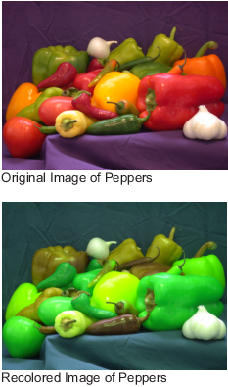
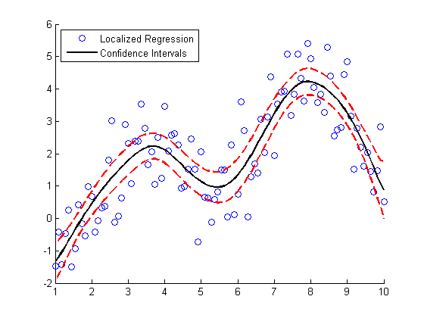
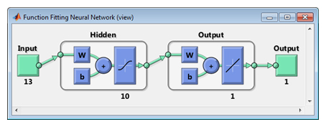
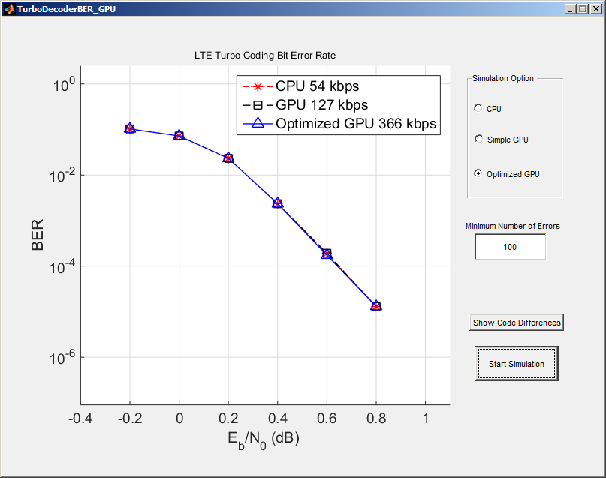
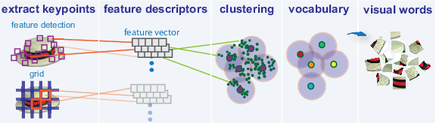
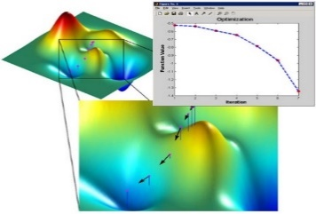
Parallel-enabled Toolboxes Enable parallel computing support by setting a flag or preference
Image Processing
Statistics & Machine Learning
Neural Networks
Batch Image Processor, Block Processing, GPU-enabled functions
Resampling Methods, k-Means clustering, GPU-enabled functions
Deep Learning, Neural Network training and simulation
Signal Processing and Communications
Computer Vision
Optimization
GPU-enabled FFT filtering, cross correlation, BER simulations
Parallel-enabled functions in bag-of-words workflow
Parallel estimation of gradients
Other Parallel-enabled Toolboxs:
www.mathworks.com/products/parallel-computing/parallel-support.html
Notes:
toolboxes רבים במטלב מכילים פונקציות, אובייקטים ופיצ'רים המאפשרים לבצע עיבוד מקבילי ולנצל כוח מיחשוב נוסף כמעט מבלי לשנות את הקוד המקורי, הרץ במטלב סיריאלי. השליטה בעיבוד המקבילי מתבצעת ע"י הגדרת דגל useParallel באופן פשוט מאוד כך שלא נדרשת כתיבת קוד נוספת.
(קליק) אפשר למצוא פירוט של הtoolboxes והפונקציות הנתמכות לעיבוד מקבילי באתר בלינק שמופיע במצגת.
בכל גירסא התמיכה בעיבוד מקבילי מתרחבת לעוד פונקציות ופיצ'רים, והרבה פונקציות חדשות שנוספות לתוכנה מגיעות כבר עם אופציה לעיבוד מקבילי.
A growing number of functions, System objects™, and features in several MATLAB® products can leverage the power of the parallel computing tools and take advantage of parallel computing resources (parallel pool of workers, GPUs) without requiring any extra coding – This is the easiest way to leverage parallel computing.
You can enable this support by simply setting a ‘UseParallel’ flag or preference.

Slide 16
Programming Parallel Applications (2 of 3)
Ease of Use
Enable by changing input data type
Use same algorithmic code with core MATLAB
Examples
Functions overloaded for gpuArray
Functions overloaded for codistributed
Greater Control
www.mathworks.com/help/distcomp/using-matlab-functions-on-codistributed-arrays.html
www.mathworks.com/help/distcomp/run-built-in-functions-on-a-gpu.html
Notes:
גישה נוספת לעיבוד מקבילי מבוצעת על ידי overloaded functions, כך שהפונקציה יודעת אם לרוץ בסביבה מקבילית או ללא מיקבול ע"י סוג המשתנה שהיא מקבלת כinput.
אנחנו יכולים להגדיר מערך מסוג codistributed כך שיהיה מחולק בין מספר workers, ולהפעיל עליו פונקציות כמו cos,sin,fft באופן רגיל כאילו המערך נמצא כולו באותו workspace.
ישנה רשימה ארוכה של פונקציות שיודעות לעבוד עם מערכים שהם distributed מכל מיני סוגים, כמו למשל טבלאות או תאריכים או מידע קטגורי, או מערכים על גבי GPU.
את הרשימות אפשר למצוא בדוקיומנטציה של מטלב, כפי שאפשר לראות בלינקים שיקופית.
Some of our parallel computing support is implemented with overloaded functions.
With the overloaded functions, the input data-type determines whether the code is executed in a native or a parallel environment.
Again, you can run in different environments without needing to change your algorithmic code.
Parallel Computing Toolbox™ supports distributed arrays to partition large arrays across multiple MATLAB® workers.
Simultaneous execution is supported by the single program multiple data (spmd) language construct to facilitate communication between workers.
You can use distributed arrays to run big data applications using the combined memory of your cluster.
Many functions in MATLAB® software are enhanced or overloaded so that they operate on codistributed arrays in much the same way that they operate on arrays contained in a single workspace.
In most cases, if any of the input arguments to these functions is a distributed or codistributed array, their output arrays are distributed or codistributed, respectively. If the output is always scalar, it is replicated on each worker. All these overloaded functions with codistributed array inputs must reference the same inputs at the same time on all workers; therefore, you cannot use variant arrays for input arguments.
https://lost-contact.mit.edu/afs/cs.stanford.edu/pkg/matlab-r2015b/matlab/r2015b/help/distcomp/using-matlab-functions-on-codistributed-arrays.html
http://stackoverflow.com/questions/28477824/difference-between-distributed-and-non-distributed-arrays-in-matlab
The difference between distributed and codistributed arrays is only one of perspective. From the point of view of the client, they are distributed arrays; from the point of view of the workers, they are codistributed arrays.
To illustrate, first start a pool:
>> parpool('local',2)create an array:
>> W = ones(6,6);
W is stored on the client.
Now create a distributed array from W:
>> V = distributed(W);
V is stored on the workers, split across each worker. You still have access to V from the client, but when you do so it is pulling V back from the workers.
Note that in the Workspace Browser, V is there as a 6x6 distributed array, not a 6x6 double like W.
Now although from the point of view of the client V is a distributed array, from the point of view of the workers, V is a codistributed array.
>> spmd; disp(V); end
Lab 1: LocalPart: [6x3 double]
Codistributor: [1x1 codistributor1d]
Lab 2: LocalPart: [6x3 double]
Codistributor: [1x1 codistributor1d]
You can see that V is codistributed, and that only half of it (6x3) is stored on each worker.

Slide 17
Programming Parallel Applications (3 of 3)
Build code with Parallel Computing API
Applications require Parallel Computing Toolbox
Examples:
spmd, gop
Message passing
Job submission functions
CUDA kernels
Ease of Use
Greater Control
Notes:
עבור משתמשים שרק מתחילים לעבוד עם עיבוד מקבילי – פונקציות כמו parfor, gpuArray כנראה יהיו כל מה שתצטרכו.
ככל שנפתח אפליקציות יותר מורכבות, ייתכן שנראה צורך ביכולות מתקדמות יותר ושליטה מלאה בעיבוד המקבילי – שכמובן מטלב יכול לאפשר לנו.
נוכל להשתמש בכלים כמו spmd – single program multiple data, המריץ את אותו קוד על מספר workers במקביל,
או gop המאפשר ביצוע פעולה על המידע שנמצא בכל הworkers, והעתקת התוצאה לכל אחד מהworkers (כמו למשל סכום של מידע שנמצא על workers שונים שיכול להיות סקלר בworker אחד למשל ווקטור באחר).
נוכל לנהל תקשורת בין הworkers ע"י message passing, ולנהל בעצמנו את חלוקת המשימות בין הworkers.
(Spmd יכול לרוץ כקוד סיריאלי במידה ואין Pool ואין אפשרות לפתוח pool:
An spmd block runs on the workers of the existing parallel pool. If no pool exists, spmd will start a new parallel pool, unless the automatic starting of pools is disabled in your parallel preferences. If there is no parallel pool and spmd cannot start one, the code runs serially in the client session.)
If you are just beginning with parallel computing, parfor, batch, and gpuArray will probably be everything you need.
As you develop more complex applications, you might find a need for more advanced functionality, and we have that, too.
Applications using constructs like spmd and message passing will require that anyone else who runs your code has access to the Parallel Computing Toolbox.

Slide 18
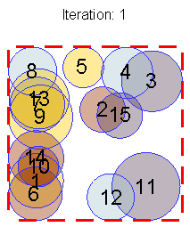
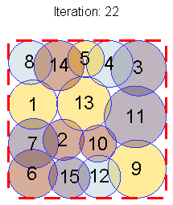
Example: Optimizing Tower Placement
Determine location of cell towers
Maximize coverage
Minimize overlap
Notes:
כעת נראה דוגמא לגישה הראשונה – שימוש בפונקציה מובנית של מטלב, אבל באופן מקבילי במקום סיריאלי.
בדוגמא אנחנו רוצים לפתור בעיית אופטימיזציה של מיקומי אנטנות סלולריות.
לכל אנטנה יש שטח שונה אותו היא מכסה המוגדר ע"י רדיוס כיסוי, ואנחנו רוצים ליצור פיזור אופטימלי כדי לכסות כמה שיותר שטח, עם כמה שפחות חפיפה בין האנטנות.
לעבור ל-MATLAB
[לפתוח pool ולהראות בדיוק איך מגיעים לכפתור בצד שמאל למטה]
תחילה אפתח parallel poolעל ידי לחיצה על הכפתור בצד שמאל למטה כדי לחסוך זמן במהלך ההדגמה.
פתיחת הpool יכולה להתבצע ע"י לחיצה על הכפתור בצד שמאל למטה או באמצעות הפקודה parpool.
[לפתוח Parallel->preferences ולהראות בדיוק איפה הכפתור נמצא]
אופציה נוספת היא להגדיר בpreferences שיפתח pool אוטומטית במהלך הריצה ברגע שמופיעה פקודה המבצעת מיקבול – במקרה שלנו fmincon עם דגל useParallel.
הגדרות נוספות שאפשר להגדיר הן סגירה של הpool אחרי משך זמן מסוים בו הוא ללא שימוש, כדי לשמור על המשאבים זמינים, שזה חשוב בעיקר בסביבה של clusters.
אנחנו נשתמש בפונקציות מoptimization toolbox כדי לפתור את הבעיה.
במקרה הכינותי מראש אפליקצית מטלב שיכולה לסמלץ את בעית האופטימיזציה.
[לחיצה כפולה על קובץ celltowerApp.m ולחיצה על run]
נריץ אותה תחילה באופן טורי, ולאחר מכן באופן מקבילי ונראה האם יש שיפור בזמן הריצה.
[להזין 15 תחת Towers באפליקציה ולהריץ serial]
נבחר 15 אנטנות ונראה שאנחנו מתכנסים מהר לפתרון - כ3 שניות. במצב כזה כנראה שלא כדאי לחשוב על מעבר לעיבוד מקבילי מאחר וקיים overhead בחלוקת הקוד למשימות, ולכן כדאי למקבל רק משימות כבדות מבחינה חישובית.
[להזין 40 תחת Towers באפליקציה ולהריץ serial]
אם נעלה ל40 אנטנות נראה שזה משמעותית יותר איטי וכל איטרציה לוקחת יותר זמן.
הקוד מבצע אופטימיזציה המבוססת על חישוב גרדיאנט באמצעות הפונקציה fmincon, שמבצעת הרבה חישובי הפרשים סופיים למציאת הגרדיאנט.
החדשות הטובות הן שהחישובים הללו אינם תלויים אחד בשני כך שאם יש לנו מספר workers נוכל לחלק את החישובים ביניהם.
אפשר לראות בחלון האפליקציה מה היה משך הריצה כשהרצנו באופן טורי. כעת אני אנצל את מעבד הquadcore שיש לי כאן במחשב האישי ונראה מה יהיה זמן הריצה כאשר משתמשים ב4 ליבות.
נבחר לרוץ במקביל וכשזה יסיים נראה מהו שיפור מהירות הריצה.
[להריץ parallel]
אפשר היה בטעות לצפות לשיפור של פי 4 כי הקצנו 4 ליבות – אבל אם נבחן את הקוד
[ctrl+g -> לגשת אל שורה 247 בקובץ celltowerApp.m]
נראה שאנחנו מודדים את משך הריצה של fmincon ע"י tic ו-toc .
אם נגלול למעלה, נראה שלמעשה הדגל UseParallel הוא ההבדל היחיד בין שתי הריצות.
החלק היחיד שממוקבל בתוך fmincon זה חישוב ההפרשים הסופיים – לכן השיפור הוא לא פי 4 אלא רק חלק מזה כי אנחנו ממקבלים רק חלק מהקוד שאנחנו מודדים את זמן הריצה שלו.
כמובן שאם נוכל לפתוח workers נוספים, נקבל האצה גדולה יותר של הקוד.
*צריך לצאת כ30 אחוז שיפור.
*ה-(helper+) מציין תיקייה שהיא package: Packages are special folders that can contain class folders, function, and class definition files, and other packages.

Slide 19
Summary of Example
Enabled built-in support for Parallel Computing Toolbox in Optimization Toolbox
Used a pool of MATLAB workers
Optimized in parallel using fmincon
Notes:
נסכם את הדוגמא שראינו:
ראינו דוגמא לפונקציה אחת מתוך optimization toolbox שניתן להריץ במקביל ע"י הגדרת דגל בפונקציה ושימוש בpool של workers – פונקצית fmincon.
קיימת תמיכה רחבה עבור עיבוד מקבילי בOptimization Toolbox [המשך בשקף הבא].

Slide 20
Parallel Computing Support in Optimization Toolbox
Functions:
fmincon
Finds a constrained minimum of a function of several variables
fminimax
Finds a minimax solution of a function of several variables
fgoalattain
Solves the multiobjective goal attainment optimization problem
Functions can take finite differences in parallel in order to speed the estimation of gradients
Notes:
למי שלא מכיר, Optimization Toolbox מכיל סט של כלים לביצוע אופטימיזציה של בעיות מתמטיות ע"י ומאפשר מציאת פרמטרים המקיימים מינימום או מקסימום של פונקציה מסוימת תחת אילוצים נתונים.
פונקציות כמו fmincon או fminimax (לפתרון עצי מינימקס כמו למשל שחמט) יכולות לסייע לנו בפתרון בעיות, תוך שימוש במשאבי חומרה נוספים על ידי עיבוד מקבילי כפי שראינו בדוגמא.

Slide 21
Outline
Parallel Computing Overview
Parallel Computing Paradigm
- Multicore Desktops
- Cluster Hardware
Programming Parallel Applications
Using parfor Loops
Parallel Computing Beyond Parfor

Slide 22

The Mechanics of parfor Loops
2
4
4
6
6
8
1
8
10
2
3
3
5
5
7
1
7
9
9
10
a = zeros(10, 1)
parfor i = 1:10
a(i) = func(i);
end
a
Worker
a(i) = func(i);
Worker
a(i) = func(i);
Worker
Worker
a(i) = func(i);
a(i) = func(i);
Pool of MATLAB Workers
Notes:
השימוש הכי נפוץ בעיבוד המקבילי במטלב הוא שימוש בparfor. זהו מצב בו כל איטרציה בלולאה מתבצעת ע"י worker אחר כפי שניתן לראות בדוגמא בשקף:
(קליק) כשמטלב מזהה parfor בקוד הוא פותח Pool של workers.
(קליק) הוא מזהה את מספר האיטרציות שיש לבצע
(קליק) ומחלק את האיטרציות בין הworkers (באופן יחסית שווה).
(4 קליקים) כאשר worker מסיים את האיטרציה שקיבל, התוצאה חוזרת לclient ונשלחת אל הworker איטרציה נוספת
וכך זה ממשיך עד לסיום כל האיטרציות בלולאה.

Slide 23
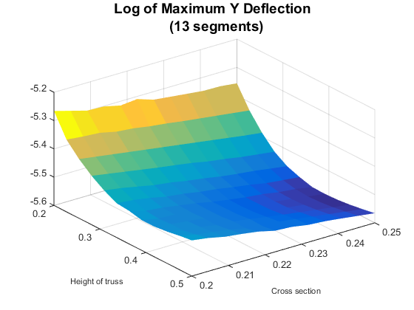
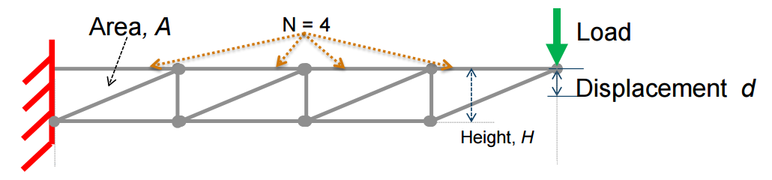

Example: Parameter Sweep Parallel for-loops
Deflection of customizable truss
Parameters investigated:
Height of truss
Cross sectional area of truss elements
Convert for to parfor
Use pool of MATLAB workers
$$M\ddot{x}+C\dot{x}+Kx=F$$
Notes:
נראה דוגמא לשימוש בפונקציה parfor.
הדוגמא עוסקת במבנה הנדסי הבנוי קורות – נקרא גם מסבך(truss). התגובה של מסבך לעומד שמופעל עליו היא שקיעה – deflection. (מגדל אייפל בנוי ממסבכים לדוגמא)
ואנחנו רוצים לחקור את מידת השקיעה במסבך כתלות ב2 פרמטרים - גובה המבנה כפי שניתן לראות בציור בשקף, וגודל שטח החתך של הקורות הבונות את המסבך.
אנחנו למעשה רוצים לפתור משוואה דיפרנציאלית שוב ושוב עם ערכי פרמטרים שונים כלומר לבצע parameter sweep. כל אחד מהחישוב הללו אינו תלוי באחר ולכן נוכל לבצע את החישובים במקביל.
parameter sweep היא דוגמא לבעיה שכדאי להמיר בה את הלולאה ללולאה מקבילית ע"י מעבר מfor- ל-parfor.
אני אזכיר שבדוגמא הקודמת ביצענו מיקבול של הקוד ע"י שימוש בפונקציה מובנית של מטלב שיכולה לרוץ גם באופן מקבילי.
בדוגמא הזו אנחנו ניקח לולאת for שקיימת בקוד ונהפוך אותה ללולאה מקבילית, כלומר מספר איטרציות ירוצו בו זמנית על workers שונים.
לעבור ל-MATLAB
במקרה הכינותי מראש אפליקציה שמחשבת את השקיעה עבור גבהים ושטחי חתך מסוימים, ומייצרת משטח המציין את השקיעה כתלות בפרמטרים האלה.
[לפתוח קובץ ODEparamSweepApp.m ולהריץ]
אני יכולה לבחור באיזו רזולוציה לייצר את המשטח כלומר לכמה אזורים לחלק את טווח הגובה ושטח הפנים.
אני אבחר לחלק ל10 ו-5, ואריץ את הקוד פעם אחת באופן סיריאלי ופעם שניה באופן מקבילי על-ידי parfor.
[להזין 10 heights ו-5 cross sections ולהריץ סיריאלי ולאחר מכן parfor]
אפשר לראות שהרצה במקביל מקצרת באופן ניכר את זמן הריצה.
[ללחוץ על כפתור השוואת קוד בapp]
אם נפתח השוואה בין הקבצים נראה שההבדל היחיד הוא for לעומת parfor. הפונקציה parfor תריץ את הלולאה באופן סיריאלי אם אין אפשרות לפתוח Parallel pool, כך שלמעשה אנחנו יכולים מראש לכתוב את הקוד עם parfor ולא נצטרך לבצע שינויים בקוד כשאר נראה להריץ אותו במקביל – אלא רק לאפשר פתיחה של pool.
אופציה נוספת להרצה היא שימוש בפונקציה parfeval המאפשרת שליחה של פונקציה לworker באופן אסינכרוני כך שניתן להמשיך לעבוד במטלב ואין צורך להמתין לסיום עבודתו של ה workerכדי להמשיך.
לולאת parfor מבצעת את כל האיטרציות לפני שהיא מחזירה את התוצאות, כך שאם אנחנו רוצים לקבל תוצאות חלקיות של אירטציות שסיימו נוכל להשתמש בparfeval.
אם נסתכל על הקוד נראה שיש לנו שתי לולאות – האחת שולחת משימות לworkers על ידי קריאה לparfeval והשנייה מושכת את התוצאות המתקבלות בכל אחד מה-workers ברגע שהם זמינות באמצעות הפונקציה fetchNext.
[להריץ parfeval]
אפשר לראות שקיבלנו זמן ריצה דומה לparfor. חשוב לציין שככל שיהיו יותר קריאות ל-parfeval נקבל overhead גדול יותר, ולכן חשוב לחלק את מספר המשימות כלומר האיטרציות בין הworkers כך שלא יהיו לנו n קריאות לפונקציה עבור n איטרציות אלא פחות. דרך טובה לעשות את זה היא לחלק את סך המשימות שיש לנו ל-3*מספר הworkers ולשלוח כל חלק כזה לworker אחר.
אם נשנה בקוד paramSweepParfeval.m את מספר הקריאות לparfeval (שורות 46-48):
N=numel(nGrid); % Lots of overhead if setting up many jobs
במקום
N=3*p.NumWorkers; % similar to what parfor does
נקבל שיפור ביחס להרצה באופן סיריאלי, אבל לא כמו בשימוש בparallel, מאחר וישנו overhead בכל קריאה לparfeval.
advantages:
asynchronous execution
user get results from tasks even if one of the tasks fail (using parfor: if only one of the for loops fail, you will get no result)
you can retrieve results when they are ready (even if other tasks are still computing, difference to parfor)
disadvantages:
more overhead – therefore a little longer computation time
מִסְבָּך הוא אלמנט הנדסי המשמש בדרך כלל בבניות קלות, גשרים, עגורנים וכלים הנדסיים שונים.
In engineering, deflection is the degree to which a structural element is displaced under a load. It may refer to an angle or a distance.
This example is about showing how one can use parfor, not the specific application.
If using the App version, you can talk about parfeval also.
If there is a pool of workers open on a cluster, this will run on the cluster.
Look at demo code and be familiar with it:
Separate visualization function that can be used for a variety of workflows
What we are timing with tic and toc
There is a script version (param sweep) and an App version – use what you like.

Slide 24
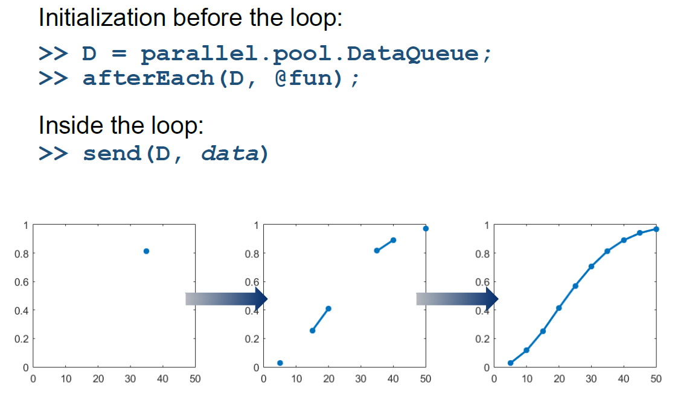
Example: Parameter Sweep Obtaining Intermediate Results
afterEach - Define a function to call when new data received
send - Send data from worker to client using a data queue
Example applications: plotting partial results, showing progress bar
Notes:
A parfor-loop will perform all iterations before returning the results. It is possible to obtain intermediate results using the parallel.pool.dataQueue construct.
To set this up, use the following statements before the parfor loop:
>> D = parallel.pool.DataQueue;
>> afterEach(D, @fun);
The function fun.m should accept one input argument, the data being sent.
Inside the parfor loop, use the send command to provide the data to be processed.
>> send(D, data)
Two example applications of this are the plotting of partial results or the implementation of a progress bar for parallel computations

Slide 25
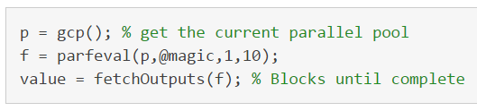
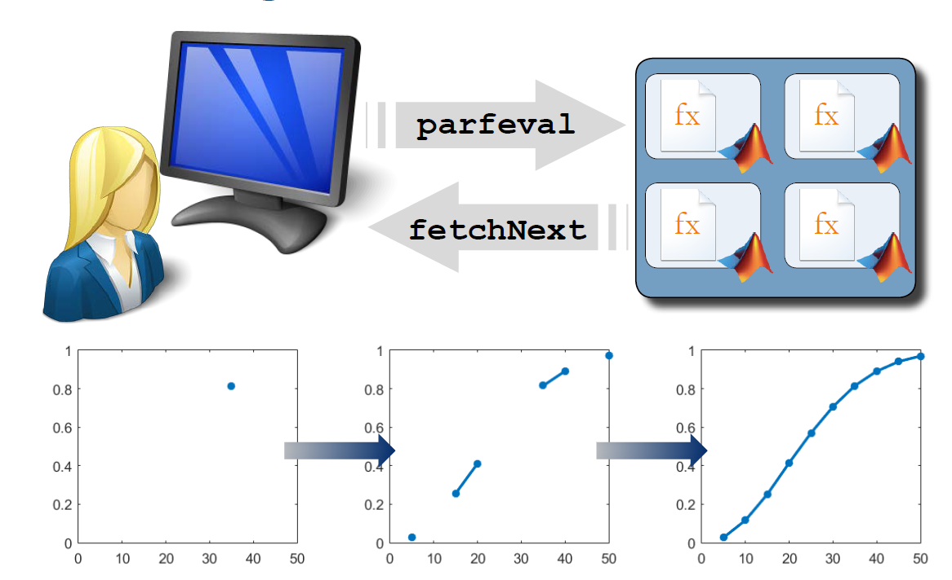
Example: Parameter Sweep Obtaining Intermediate Results
parfeval – Execute function asynchronously on pool worker
Notes:
A batch job will run the complete job before returning the results.
If intermediate results from each iteration are desired, this can be accomplished using parfeval.
The parfeval function initiates function calls on the workers and does not block MATLAB on the client.

Slide 26
Converting for to parfor
Requirements for parfor loops:
Task independent
Order independent
Constraints on the loop body:
Cannot “introduce” variables (e.g. load, etc.)
Cannot contain break or return statements
Cannot contain evalc, eval, evalin, assignin
Cannot contain a call to scripts directly
Cannot contain another parfor loop
Notes:
ניתן לעבוד עם parfor רק עבור לולאות בהן כל איטרציה עומדת בפני עצמה ולא תלויה באיטרציות אחרות, וכן הסדר של האיטרציות לא משנה, מאחר והן נשלחות בסדר שונה אל הworkers.
לולאת הfor אותה אנחנו רוצים לבצע באופן מקבילי צריכה לעמוד במספר תנאים - הסיבה היא כי מטלב מבצעת ניתוח סטטי של הקוד בלולאה כדי להחליט איזה מידע לשלוח לכל אחד מהworkers ולדעת איזה מידע להחזיר, ולכן שמות של משתנים שמשתתפים בלולאה חייבים להופיע כחלק מהקוד.
היא לא יכולה להכיל פקודות כמו load, break,return, פקודות מסוג eval או assignin.
כמו כן, הלולאה לא יכולה להכיל קריאה לסקריפטים או קריאה ללולאות parfor נוספות.
Transparency
All variables within the body of a parfor-loop must be transparent. This means that all references to variables must occur in the text of the program.
Since MATLAB is statically analyzing the loops to figure out what data goes to what worker and what data comes back, this seems like an understandable restriction.
Therefore, the following commands cannot be used within the body of a parfor-loop : evalc, eval, evalin, and assignin. load can also not be used unless the output of load is assigned to a variable name. It is possible to use the above functions within a function called by parfor, due to the fact that the function has its own workspace. I have found that this is often the easiest workaround for the transparency issue.
Nested parfor:
Although you can parallelize either of the nested loops, you cannot run both in parallel. This is because the workers in a parallel pool cannot start or access further parallel pools.
If you want to parallelize – prefer parfor as major loop and not nested loop (because there is generally more overhead to a parfor-loop than a for-loop)
https://www.mathworks.com/help/distcomp/convert-nested-for-loops-to-parfor.html

Slide 27
Advice for Converting for to parfor
Use Code Analyzer to diagnose parfor issues
If your for loop cannot be converted to a parfor, consider wrapping a subset of the body to a function
Read the section in the documentation on classification of variables
www.mathworks.com/help/distcomp/classification-of-variables-in-parfor-loops.html
Blog Post: Using parfor Loops
blogs.mathworks.com/loren/2009/10/02/using-parfor-loops-getting-up-and-running/
Notes:
אתן כמה עצות להמרת for ל-parfor:
מומלץ להשתמש בcode analyzer לאיתור בעיות עם Parfor. כפי שציינתי קודם – מתבצע ניתוח סטטי של הקוד ואנחנו יודעים שהכלי הזה יודע לבצע ניתוח סטטי ולאתר שגיאות אפשריות. אתם יכולים להשתמש בפונקציה שדיברנו עליה בהרצאה הראשונה – checkcode.
במידה ואתם בכל זאת רוצים להשתמש בפונקציות כמו eval, ניתן לעשות זאת על ידי אריזת קטעי קוד בלולאה לפונקציה וקריאה לפונקציה מתוך הלולאה. זה מתאפשר מאחר ולפונקציה יש ws משלה, וכך הcode analyzer לא יזהה את הבעיה.
מומלץ לקרוא בdoc על classification של משתנים המופיעים בלולאת parfor. מטלב מסווג את המשתנים למספר קטגוריות, ושגיאה עלולה להתקבל אם יש משתנה שלא ניתן לסווג לאחד מהסוגים או אם המשתנה לא עומד במגבלות עבור הסוג אליו הוא משתייך.
When a name in a parfor-loop is recognized as referring to a variable, the variable is classified into one of several categories. A parfor-loop generates an error if it contains any variables that cannot be uniquely categorized or if any variables violate their category restrictions.
Transparency
All variables within the body of a parfor-loop must be transparent. This means that all references to variables must occur in the text of the program.
Since MATLAB is statically analyzing the loops to figure out what data goes to what worker and what data comes back, this seems like an understandable restriction.
Therefore, the following commands cannot be used within the body of a parfor-loop : evalc, eval, evalin, and assignin. load can also not be used unless the output of load is assigned to a variable name. It is possible to use the above functions within a function called by parfor, due to the fact that the function has its own workspace. I have found that this is often the easiest workaround for the transparency issue.
http://blogs.mathworks.com/loren/2009/10/02/using-parfor-loops-getting-up-and-running/

Slide 28
Outline
Parallel Computing Overview
Parallel Computing Paradigm
- Multicore Desktops
- Cluster Hardware
Programming Parallel Applications
Using parfor Loops
Parallel Computing Beyond Parfor
Notes:
בואו נדבר קצת מעבר לparfor...

Slide 29
Parallel Computing with MATLAB – Beyond PARFOR
Well-known features
parallel-enabled toolboxes
parfor
gpuArray
Advanced support
batch submission, jobs and tasks
batch, createJob, createTask
asynchronous execution on pool
parfeval
parallel support for big data
tall, mapreduce
distributed arrays (“global arrays”) -
distributed, codistributed
Single Program Multiple Data - SPMD
message passing
labSend, labReceive
Notes:
אז כפי שתיארתי קודם, יש מגוון יכולות של עיבוד מקבילי במטלב. השימושים הנפוצים הם באמת פונקציות מtoolboxes שיודעות לעבוד במקביל ולולאות מקביליות כמו Parfor.
יש לנו יכולות מתקדמות יותר כמו:
-שליחת script או פונקציה לworker באמצעות הפקודה batch, וניהול jobs שנשלחות לworkers באמצעות createJob, createTask
-הפעלת workers באופן אסינכרוני ע"י parfeval כפי שראינו בדוגמא
-עבודה עם big data כלומר מידע שגדול מדי לזיכרון באמצעות tall,mapreduce,distributes arrays
Tall arrays הוא טיפוס משתנה חדש שנוסף ב2016b כפי שהצגתי בתחילת היום ונוכל להשתמש בו לעיבוד מידע באופן מקבילי על גבי המחשב האישי, על קלאסטרים עם MDCS או קלאסטרים של Spark.
-הרצת אותו קוד עם data שונה על כל worker באמצעות spmd.
-ניהול תקשורת עם הworkers ע"י labSend, labRecieve
לדוגמא....
Tall: Process big data with tall arrays in parallel on your desktop, MATLAB Distributed Computing Server, and Spark clusters
Spmd:
Inside the body of the spmd statement, each MATLAB worker has a unique value of labindex, while numlabs denotes the total number of workers executing the block in parallel. Within the body of the spmd statement, communication functions for communicating jobs (such as labSend and labReceive) can transfer data between the workers.
Parallel and GPU Computing Tutorials:
https://www.mathworks.com/videos/series/parallel-and-gpu-computing-tutorials-97719.html
Although the parfeval function offers a way to offload work to a worker in
an open interactive pool, there is more ability to control the job using batch.
Parfeval - asynchronous queue for feval
When you execute something synchronously, you wait for it to finish before moving on to another task. When you execute something asynchronously, you can move on to another task before it finishes.
That being, said, in the context of computers this translates into executing a process or task on another "thread." A thread is a series of commands--a block of code--that exists as a unit of work. The operating system can manage multiple threads and assign a thread a piece ("slice") of processor time before switching to another thread to give it a turn to do some work. At its core (pardon the pun), a processor can simply execute a command--it has no concept of doing two things at one time. The operating system simulates this by allocating slices of time to different threads.
Now, if you introduce multiple cores/processors into the mix, then things CAN actually happen at the same time. The operating system can allocate time to one thread on the first processor, then allocate the same block of time to another thread on a different processor.
All of this is about allowing the operating system to manage the completion of your task while you can go on in your code and do other things. Asynchronous programming is a complicated topic because of the semantics of how things tie together when you can do them at the same time.
תכנות אסינכרוני זה לסדר את המשימות לא בסדר הטבעי שלהם אלה בסדר האופטימאלי מבחינת עבודה ( הגדרה שלי ולא הגדרת מילון ).
תכנות אסינכרוני - היכולות לפרק משימה לתת משימות קטנות.
https://eyalvardi.wordpress.com/2012/10/01/%D7%AA%D7%9B%D7%A0%D7%95%D7%AA-%D7%9E%D7%A7%D7%91%D7%99%D7%9C%D7%99-%D7%90%D7%95-%D7%90%D7%A1%D7%99%D7%A0%D7%9B%D7%A8%D7%95%D7%A0%D7%99/

Slide 30
Offload and Scale Computations with batch
MATLAB
Desktop (Client)
Work
Worker
Worker
Worker
Result
fetchOutputs(job)
job = batch(…,'Pool',…)
Worker
Notes:
פקודת batch מאפשרת לנו להריץ סקריפט או אפליקציה על גבי מספר workers, כך שההרצה מתנהלת ברקע בsession נפרד ואנחנו יכולים להמשיך לעבוד במטלב שלנו.
(קליק) Worker אחד מנהל את הריצה ומתנהג כמו client ואת חלקי הקוד שניתו להריץ במקביל
(קליק) הוא שולח לworkers נוספים לפי ההגדרה שלנו – למשל עבודה עם עוד 3 workers במקרה המתואר בשקף.
(קליק) הworker מחזיר את כל התוצאות חזרה אל המטלב שלנו.
If you are using parallel functionality in your application, you can use a pool of workers with batch, one worker will behave like a remote client, and the parallel parts of your application will run on the remote pool.
--------------------
Notes:
Many customers do not realize that we have a batch command in PCT.
Customers that do know we have batch and don’t understand how a pool of workers can be opened for batch jobs.
Some customers wish they had “PCT on the cluster” batch with pool of workers can address that desire, but of course, the Workers will not necessarily be on the same physical remote computer.

Slide 31
Execution with spmd
A way to execute a block of code once on each worker in a pool.
Can provide some time savings due to parallel execution, but it is most often used either to set worker environments or as a building block for distributed array calculations.
MATLAB
Desktop (Client)
Time
Time
Notes:
פקודת spmd מאפשרת להריץ את אותו קטע קוד על גבי workers שונים,
(קליק) ונותנת יותר גמישות ע"י שליטה בכל worker באמצעות מספר המזוהה עם כל אחד מה-workers.
(קליק) דומגא לאופן השימוש בspmd על ידי כתיבת הקוד פעם אחת תחת בלוק spmd.
spmd is a parallel region, while parfor is a parallel for loop. The difference is that in spmd region you have a much larger flexibility when it comes to the tasks you can perform in parallel. You can write a for loop, you can operate on distributed arrays and vectors. You can program an entire work flow, which in general consists of more than loops. This comes at a price: you need to know more about distributing the work and the data among your threads. Parallelizing the loop for example requires explicitly dividing the loop index ranges amongst the workers (which you did in your code by using labindex), and maybe creating distributed arrays.
parfor on the other hand only does this - a parallelized for loop. Automatically parallelized, you can add, so the work is divided between the workers by MATLAB.
If you only want to run a single loop in parallel and later work on the result on your local client, you should use parfor. If you want to parallelize your entire MATLAB program, you will have to deal with the complexities of spmd and work distribution.
(http://stackoverflow.com/questions/12385534/spmd-vs-parfor)
Single Program, Multiple Data (spmd) provides a way to execute a block of code exactly once on each worker in a pool.
spmd can provide some time savings due to parallel execution, but it is most often used either to set worker environments ( as is the case for customizing environments for multiple GPUs), or as a building block for distributed array calculations.

Slide 32
Execution with spmd
MATLAB
Desktop (Client)
Time
Time
Notes:
פקודת spmd מאפשרת להריץ את אותו קטע קוד על גבי workers שונים,
(קליק) ונותנת יותר גמישות ע"י שליטה בכל worker באמצעות מספר המזוהה עם כל אחד מה-workers.
(קליק) דומגא לאופן השימוש בspmd על ידי כתיבת הקוד פעם אחת תחת בלוק spmd.
spmd is a parallel region, while parfor is a parallel for loop. The difference is that in spmd region you have a much larger flexibility when it comes to the tasks you can perform in parallel. You can write a for loop, you can operate on distributed arrays and vectors. You can program an entire work flow, which in general consists of more than loops. This comes at a price: you need to know more about distributing the work and the data among your threads. Parallelizing the loop for example requires explicitly dividing the loop index ranges amongst the workers (which you did in your code by using labindex), and maybe creating distributed arrays.
parfor on the other hand only does this - a parallelized for loop. Automatically parallelized, you can add, so the work is divided between the workers by MATLAB.
If you only want to run a single loop in parallel and later work on the result on your local client, you should use parfor. If you want to parallelize your entire MATLAB program, you will have to deal with the complexities of spmd and work distribution.
(http://stackoverflow.com/questions/12385534/spmd-vs-parfor)
Single Program, Multiple Data (spmd) provides a way to execute a block of code exactly once on each worker in a pool.
spmd can provide some time savings due to parallel execution, but it is most often used either to set worker environments ( as is the case for customizing environments for multiple GPUs), or as a building block for distributed array calculations.

Slide 33
Execution with gop
MATLAB
Desktop (Client)
Notes:
...והפונקציה gop מאפשרת לבצע פעולות בין הworkers כמו למשל לסכום משתנה שמחולק בין ה-workers כלומר משתנה שהוא distributed. התוצאה מועתקת לכל אחד מהworkers.
The global operation function, or gop, provides a way to perform calculations across workers. Gop complements spmd and is also used extensively as a building block for distributed array calculations.

Slide 34
Summary
Parallel computing with MATLAB is explicit parallelism that uses multiple MATLAB computation engines
Once you’ve written an application with supported functions, you can execute in parallel by opening a parallel pool
Develop parallel applications on the desktop and then scale to clusters as needed
Notes:
לסיכום,
ראינו שניתן לבצע עיבוד מקבילי במטלב בקלות על ידי שימוש במספר מנועי חישוב של מטלב במקביל
ראינו שניתן להשתמש בפונקציות מטלב מובנות התומכות בעיבוד מקבילי ע"י הגדרת דגל ופתיחת Parallel pool עליו תוכל הפונקציה לרוץ
ראינו שניתן לפתח אפליקציה מקבילית במחשב האישי ולבצע scale לעבודה על קלאסטרים במידה ונדרש כוח עיבוד חזק יותר

Slide 35


Slide 36
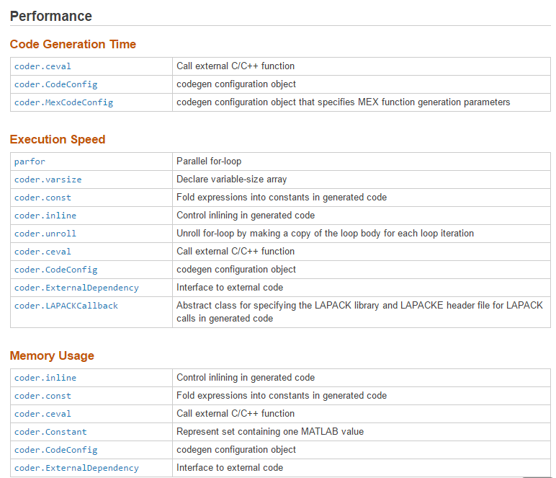
MATLAB Coder for Parallel
Notes:
http://www.mathworks.com/help/coder/functionlist.html

Slide 37
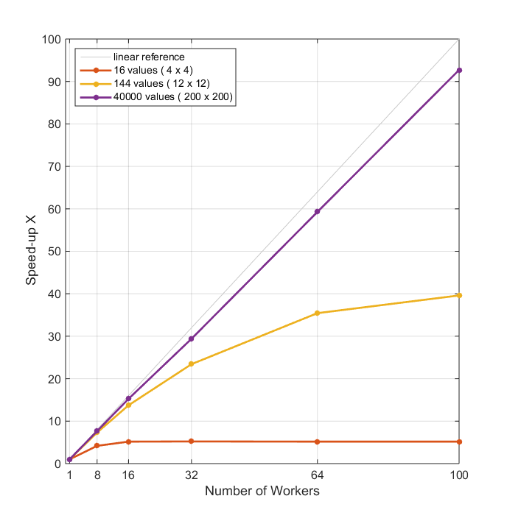
Benchmark: Parameter Sweep of ODEs Scaling case study with a compute cluster
Workers in pool | Compute time (minutes)
 | 200 x 200 | 12 x 12 | 4 x 4
1 | 241 | 0.90 | 0.11
8 | 32 | 0.12 | 0.03
16 | 16 | 0.07 | 0.02
32 | 8 | 0.04 | 0.02
64 | 4 | 0.03 | 0.02
100 | 3 | 0.02 | 0.02
Workers in pool | Compute time (minutes)
 | 200 x 200 | 12 x 12 | 4 x 4
1 | 241 | 0.90 | 0.11
8 | 32 | 0.12 | 0.03
16 | 16 | 0.07 | 0.02
32 | 8 | 0.04 | 0.02
64 | 4 | 0.03 | 0.02
100 | 3 | 0.02 | 0.02
Processor: Intel Xeon E5-class v2
16 physical cores per node
Notes:
https://www.mathworks.com/examples/matlab/community/19616-parameter-sweep-of-odes
If my problem is well-sized, I can get more than a 90x speed-up with 100 workers.
Just adding more workers is not a guarantee of more speed-up, though. Every application has its limits, and eventually overhead will dominate.
When choosing how many workers you should use, it’s best to think about your overall needs, in this case, even with 64 workers, I can go from 4 hours to just 4 minutes, which might be good enough.
As mentioned previously, the sweet spot is ultimate execution on the order of a few minutes.
Notes:
Computation time is from tic/toc around just the parfor
Ran this on Amazon EC2 (no need to advertise that, but it is true!)
XB=frameworkSubmit(50,200,1,3,'R2014a_c3_192_2hr');
% Add links to blackjack and a\b
% might want to mention partictoc, or pull it from code
% all demos need html version

Slide 38

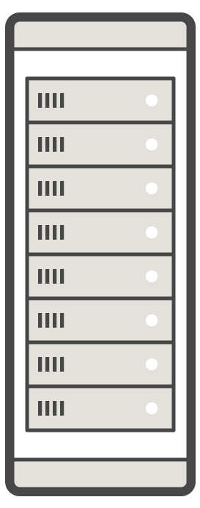



Migrate execution to a cluster environment
GPU
GPU
Multi-core CPU
Multi-core CPU
MATLAB
MATLAB Distributed Computing Server
Parallel Computing Toolbox
Notes:
כדי לבצע scale-up ולעבוד על גבי קלאסטר, אנחנו צריכים parallel computing toolbox על גבי המחשב האישי, וMDCS מותקן על גבי כל אחד ממחשבי הקלאסטר.
Parallel computing with MATLAB® on a cluster requires two products:
MATLAB Distributed Computing Server™, which should be installed on each computer of the cluster that performs the computation.
Parallel Computing Toolbox™, which should be installed on the computer where you write your applications.
Everything you’ve seen can be run (prototyped) on the desktop, and then run on a cluster.
This includes GPU functionality if your cluster has supported GPUs.
To use a cluster, you will need MATLAB and Parallel Computing Toolbox on the desktop and a cluster enabled with MATLAB Distributed Computing Server.

Slide 39





Cluster Computing Paradigm (admin view)
Prototype on the desktop
Integrate with existing infrastructure
Access directly through MATLAB
Computer cluster
Running MATLAB
Headnode
User Desktop
Compute Nodes
MATLAB
Parallel Computing Toolbox
MATLAB Distributed Computing Server
Notes:
http://www.mathworks.com/products/distriben/supported/
There are 2 very interesting features about the interface we provide
We enable the MATLAB desktop to be the cluster interface by providing an API that integrates MATLAB with the cluster submission client. The actual worker tasks will appear to the cluster as just another application
We provide the same message passing infrastructure for local pools and cluster pools. This allows you to prototype on the desktop before committing cluster resources.

Slide 40
Seminar Summary
Speed up your MATLAB applications without being an expert
…and do even more, if you are

Slide 41
Summary
Speed up your MATLAB applications without being an expert
…and do even more, if you are
Leverage the Parallel Computing Toolbox to
Reduce Computation Time: parfor, gpuArray
Offload and Scale Computations: batch
Work with large data: Tall, Distributed
Develop parallel applications on the desktop and then scale to clusters as needed

Slide 42
Summary
Parallel computing with MATLAB is explicit parallelism that uses multiple MATLAB computation engines
You can use explicit parallelism to speed up applications and/or to solve larger problems without needing to recode
Once you’ve written an application with supported functions, you can execute in parallel by opening a parallel pool
Notes:
In this presentation, I’ve shown you how easy it can be to use cluster hardware with your MATLAB workflow
I’ve also shown you the specific steps needed. MathWorks provides tools and infrastructure to let you prototype on the desktop, easily start the Amazon resources you need, and extend your workflow to additional hardware.

Slide 43
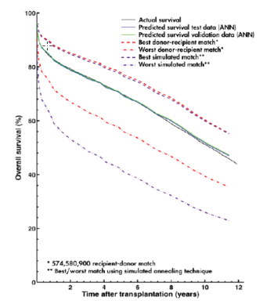
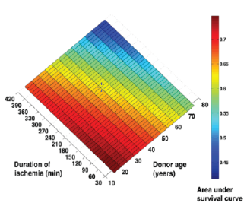
Lund University Develops an Artificial Neural Network for Matching Heart Transplant Donors with Recipients
Challenge
Improve long-term survival rates for heart transplant
recipients by identifying optimal recipient and donor matches
Solution
Use MathWorks tools to develop a predictive artificial neural network model and simulate thousands of risk-profile combinations on a 56-processor computing cluster
Results
Prospective five-year survival rate raised by up to 10%
Network training time reduced by more than two-thirds
Simulation time cut from weeks to days
Plots showing actual and predicted survival, best and worst donor-recipient match, best and worst simulated match (left); and survival rate by duration of ischemia and donor age (right).
“I spend a lot of time in the clinic, and don’t have the time or the technical expertise to learn, configure, and maintain software. MATLAB makes it easy for physicians like me to get work done and produce meaningful results.”
Dr. Johan Nilsson Skåne University Hospital Lund University
Link to user story
Notes:
We’ll close with a few real-world examples of how you can used parallel computing for complex applications.
Dr. Johann Nilsson at Skane University Hospital able to use parallel computing and a cluster to improve both the time and accuracy of finding matches for heart transplants.
https://www.mathworks.com/company/user_stories/lund-university-develops-an-artificial-neural-network-for-matching-heart-transplant-donors-with-recipients.html

Slide 44
Performance Gain with More Hardware
Using More Cores (CPUs)
Using GPUs
Core 1
Core 2
GPU cores
Core 3
Core 4
Cache
Device Memory
Device Memory
Notes:
[Don’t focus on detail here.]
Our tools can both be used to speed up your calculation using multiple CPUs and by using GPUs.
To use additional CPU cores, we utilize one Worker per Core. <click>
Although GPUs have hundreds of cores, we treat the GPU as a single unit, and access directly from a MATLAB computation engine. For example, any single Worker can access the entire GPU.

